Slide 1
Python basic 2023-05
otus.ru

Slide 2
Защита проекта
Тема: рабочий прототип Django-PostgreSQL-Boostrap приложения
Эткин Александр
Руководитель отдела аналитики
FMCG

Slide 3
План защиты
Цели проекта
Что получилось
Выводы

Slide 4




Цели проекта
1. | Отработка базового функционала django
2. | Dockerfile и docker compose для PostgreSQL +
3. | Изучение основ Boostrap
Глобальной целью является разработка интерфейса к уже имеющимся скриптам на python, создающим и рассылающим отчеты. Далее, альтернативное предоставление доступа к данным через web-интерфейс.
Рассылкой охвачено 500+ удаленно работающих сотрудников.
Особенность: доставка высоко детализированных данных почтовыми сообщениями.
Отработка технологии в данной работе производилась на примере составления и редактирования списков рассылок.

Slide 5
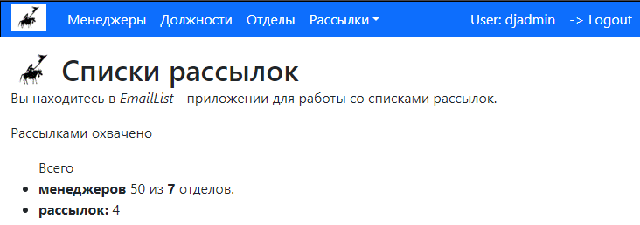
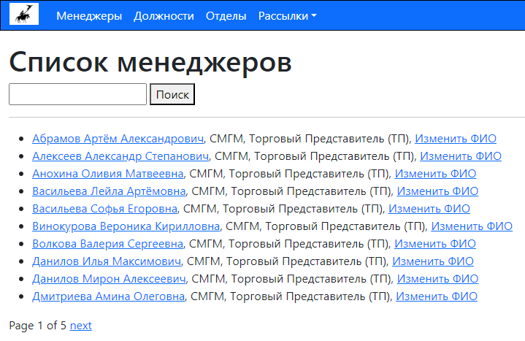
Что получилось

Slide 6
Выводы и планы по развитию
1. | Варианты работы с MS SQL Server
2. | Frontend
3. | Доработка функционала и структуры данных

Slide 7
Спасибо за внимание!

